Slide 3
ASENKRON MOTORLAR
Endüstride en fazla kullanılan motorlardır
Doğru akım motorlarına göre avantajları Daha ucuzdurlar,
Bakıma az ihtiyaç gösterirler,
Çalışma sırasında elektrik arkı meydana gelmez, Bir ve üç fazlı olarak yapılırlar,
Birkaç watt dan 3500kW a kadar güçte imal edilmektedir,
Momentleri yüksektir,
Devir sayıları yükle çok az değişir,
Frekans değiştirilerek istenilen devir sayısı elde edilir.

Slide 4
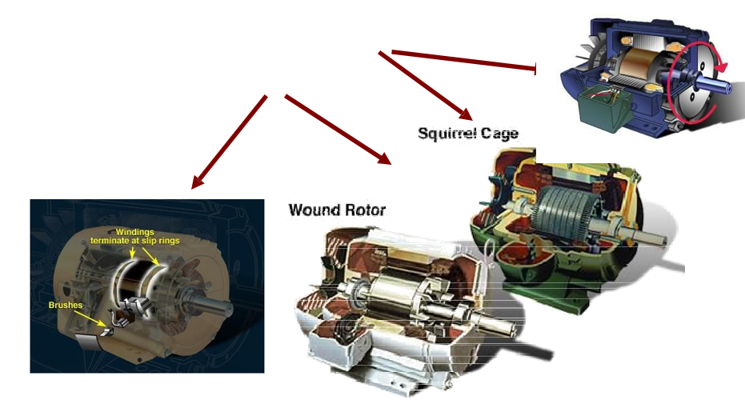
Rotor yapılarına göre iki çeşit asenkron motor vardır: Sincap kafes (kısa devre) rotorlu asenkron motor, Sargılı rotorlu asenkron motor.

Slide 5
Asenkron motorun yapısı
Stator manyetik alanın meydana geldiği kısımdır.
Rotor ise asenkron motorun dönen kısmıdır.
Sincap kafesli rotorlarda kısa devre çubukları silisli sacların oluşturduğu kanallara yerleştirilmiş, birer tarafları bakır halkalarla kısa devre edilmiştir.
Sargılı rotorlu asenkron motorlarda sacların paketlenmesiyle oluşturulmuş ve üzerindeki kanallara üç faz sargıları yerleştirilmiştir.
Sargılar yıldız veya üçgen bağlanarak rotor
mili üzerindeki üç bileziğe uçları bağlanmıştır. Fırçalar yardımı ile rotor sargıları kısa devre edilerek rotor sargılarında akım dolaşması sağlanır.

Slide 6
Asenkron Motorlarda Yol Alma Akımının Yüksek Olmasının Nedenleri
Rotor çubuklarını kesen manyetik akı en büyük değerde olduğundan rotor indükleme akımı ve rotor alanı en büyüktür. Rotor alanının stator alanına etkisi olacağından, stator manyetik akısı ve stator sargılarının zıt emk sı en küçük değerde olur. Şebekeden de en büyük akımı çeker.
Rotor harekete başlayınca rotor hızı artar. Rotor manyetik alan hızı azalır ve stator zıt emk sı artacağından motorun şebekeden çektiği akım azalmaya başlar.

Slide 7
KAYNAKLAR
http://www.ozersenyurt.net/dersler/elkmot/ELK_MOT_SUR_01.pdf

